Slide 1


Pés Na Terra Olhos No Céu!
Pastoral Estudantil
Notes:
www.4tons.com
Pr. Marcelo Augusto de Carvalho

Slide 2
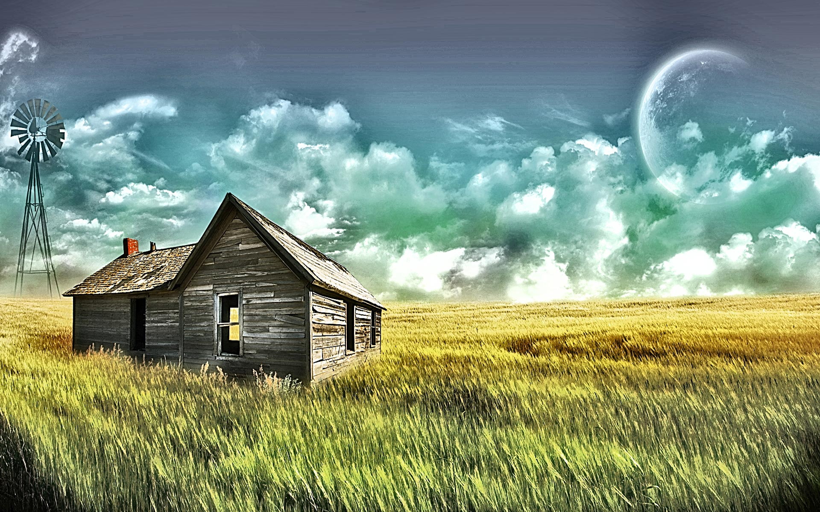
Nós almejamos outro lar,
Um novo Éden pra morar

Slide 3
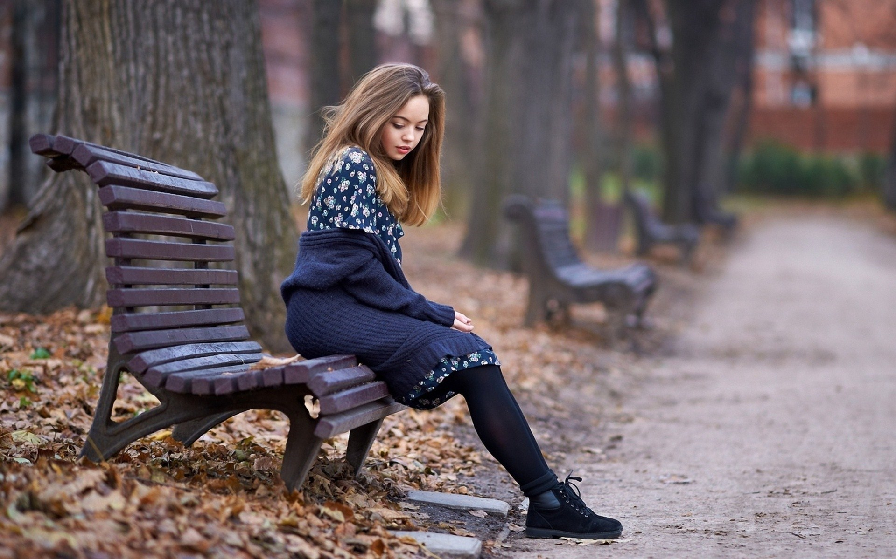
Pois ficaremos por aqui,
Somente um pouco mais

Slide 4
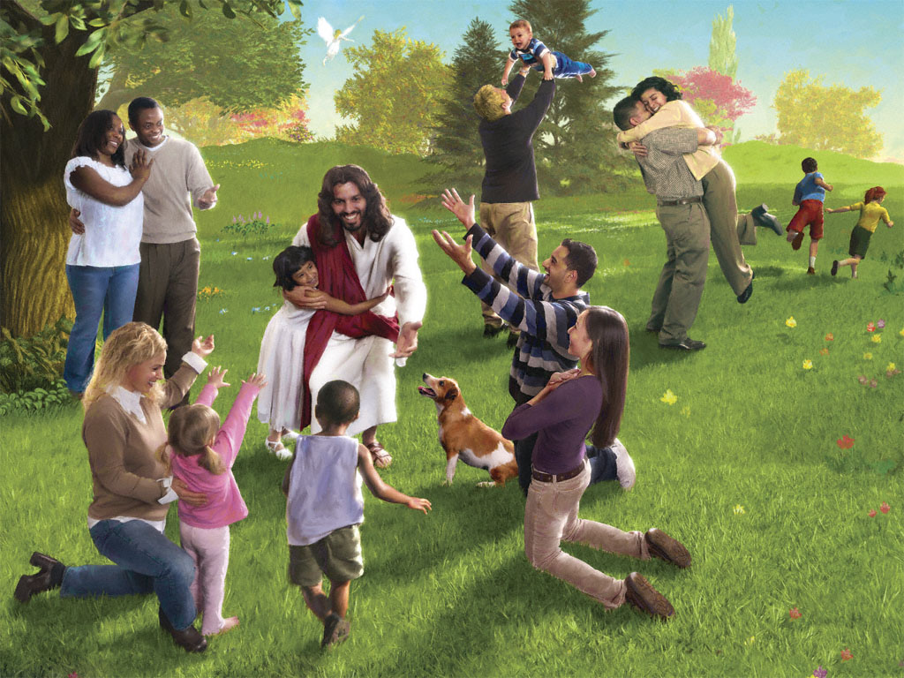
Esta promessa quero alcançar
Custe o que custar

Slide 5

E enquanto espero, sigo confiando
No poder que vai me salvar

Slide 6

Com os pés na Terra, e os olhos no Céu eu vou
Eu vou

Slide 7
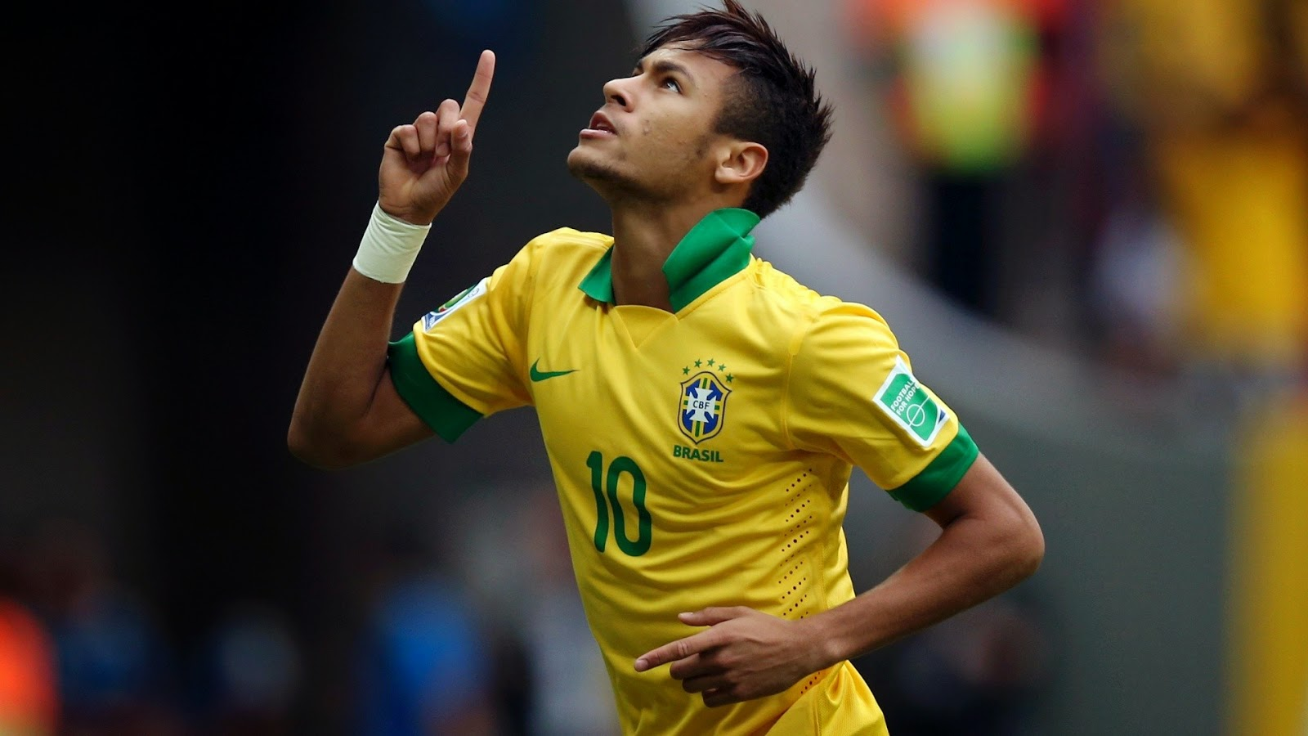
Com os pés na Terra, e os olhos no Céu eu vou
Seguindo, até encontrar meu Jesus!

Slide 8

Um novo dia surgirá,
Quando Jesus aqui voltar

Slide 9
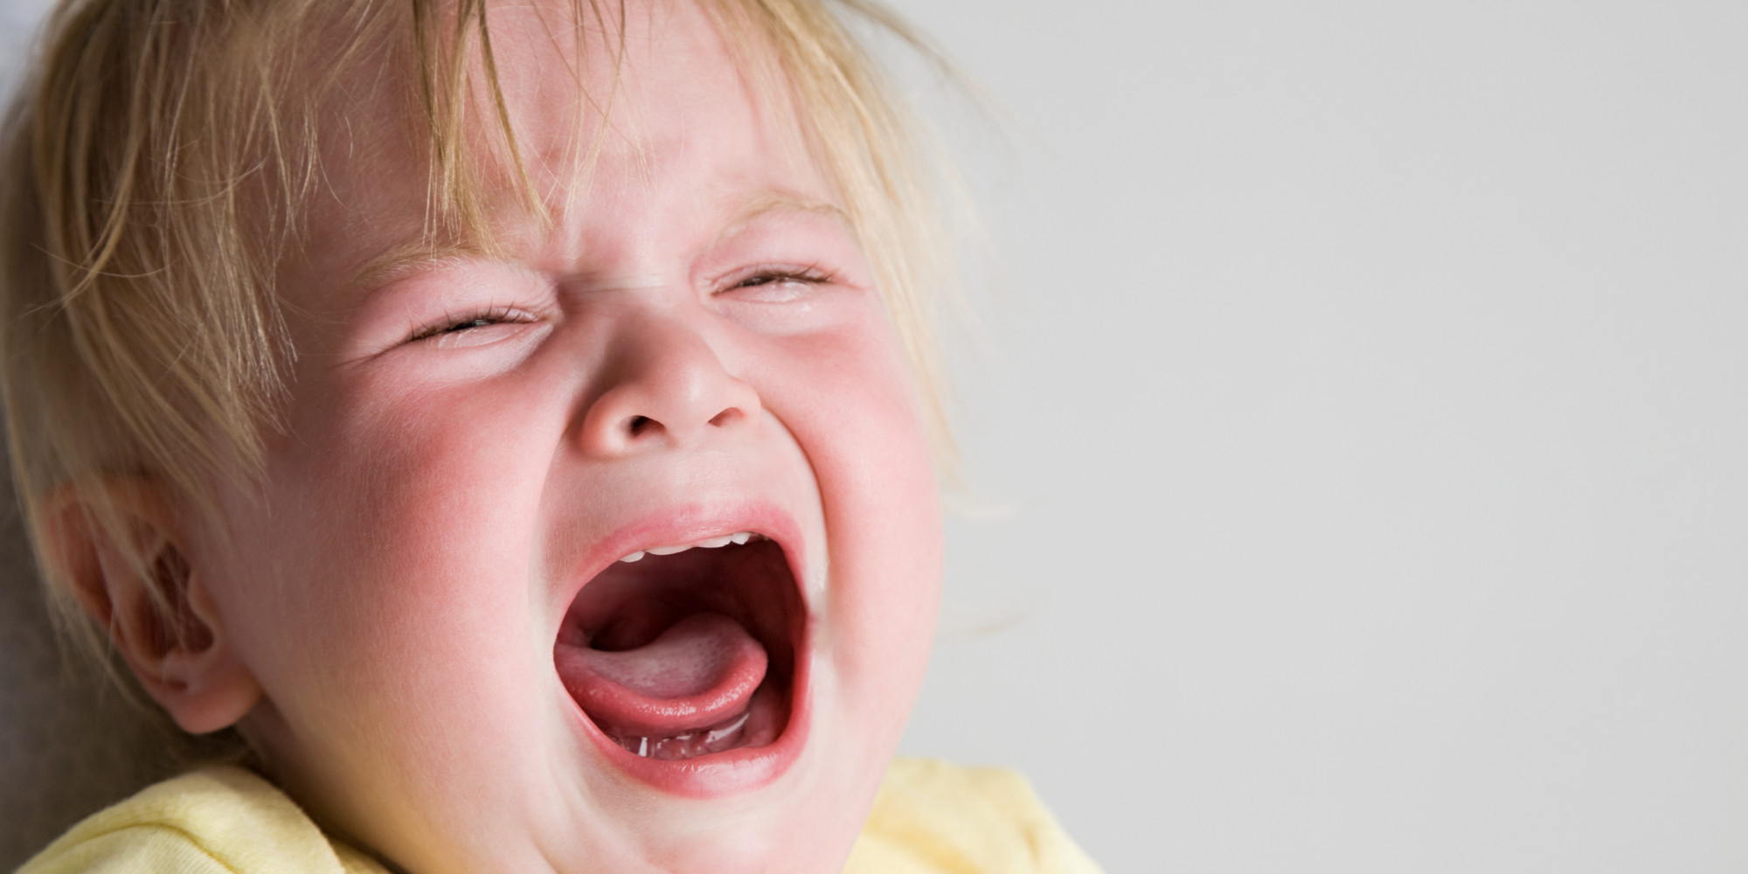
Todo o pranto findará
Só alegria haverá

Slide 10
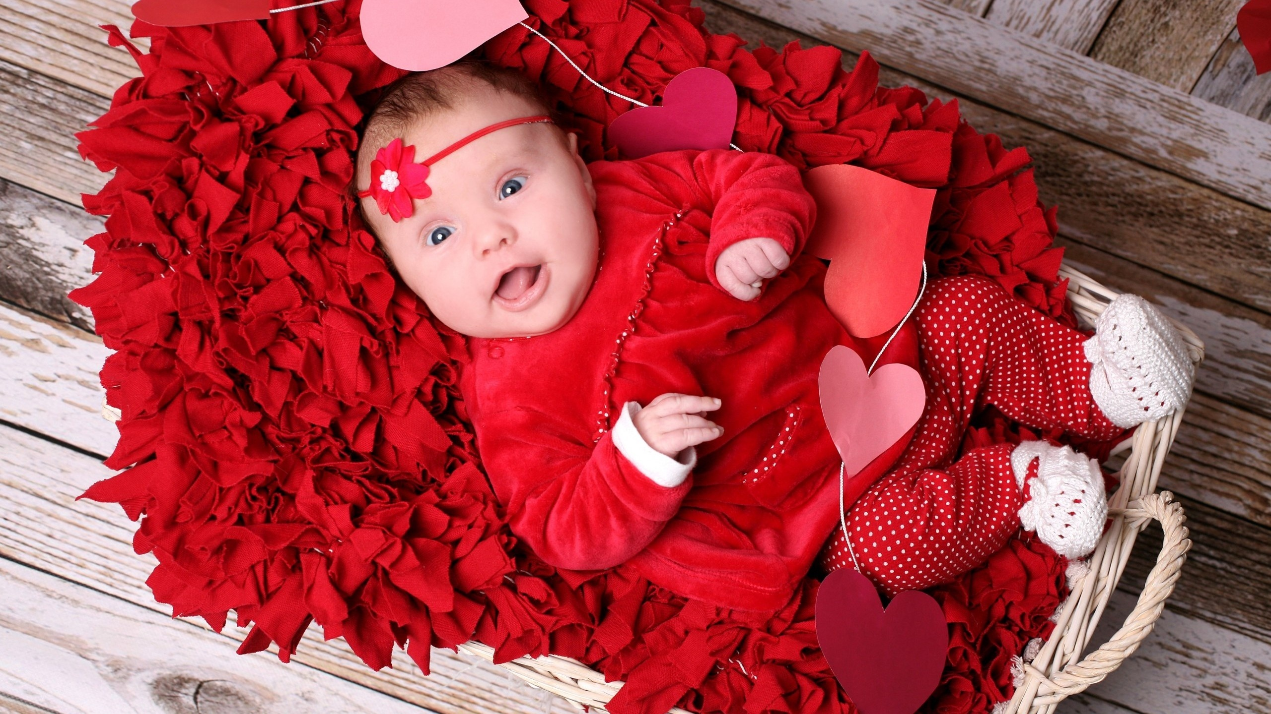
Não mais tristeza, não mais a dor
Lá reinará o amor

Slide 11
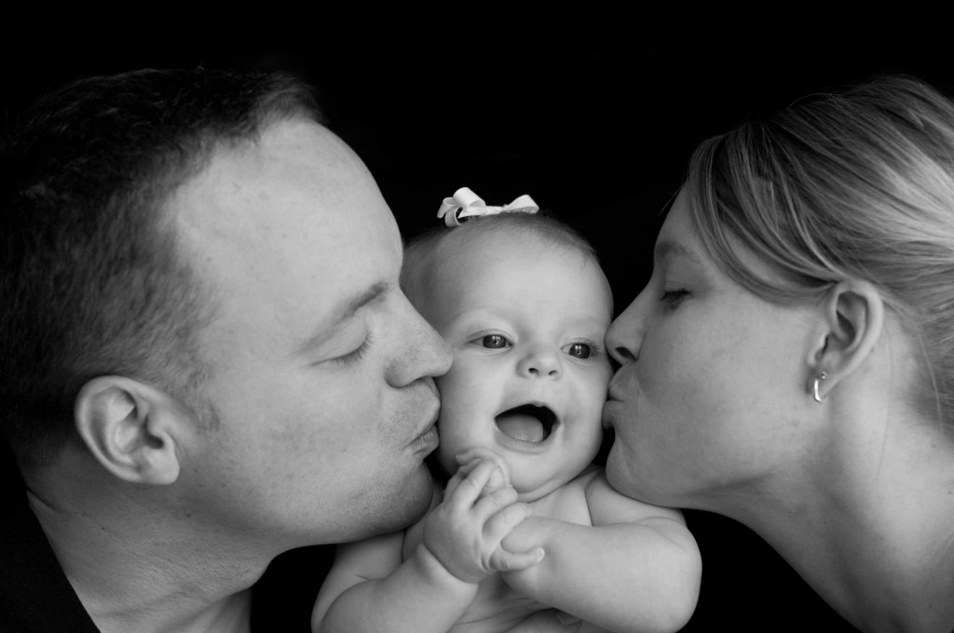
Finalmente verei, e adorarei
O meu Rei e meu Salvador

Slide 12

Com os pés na Terra, e os olhos no Céu eu vou
Eu vou

Slide 13
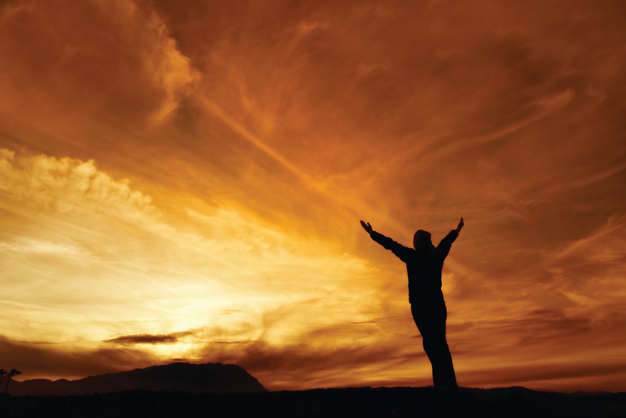
Com os pés na Terra, e os olhos no Céu eu vou
Seguindo, até encontrar meu Jesus!

Slide 14
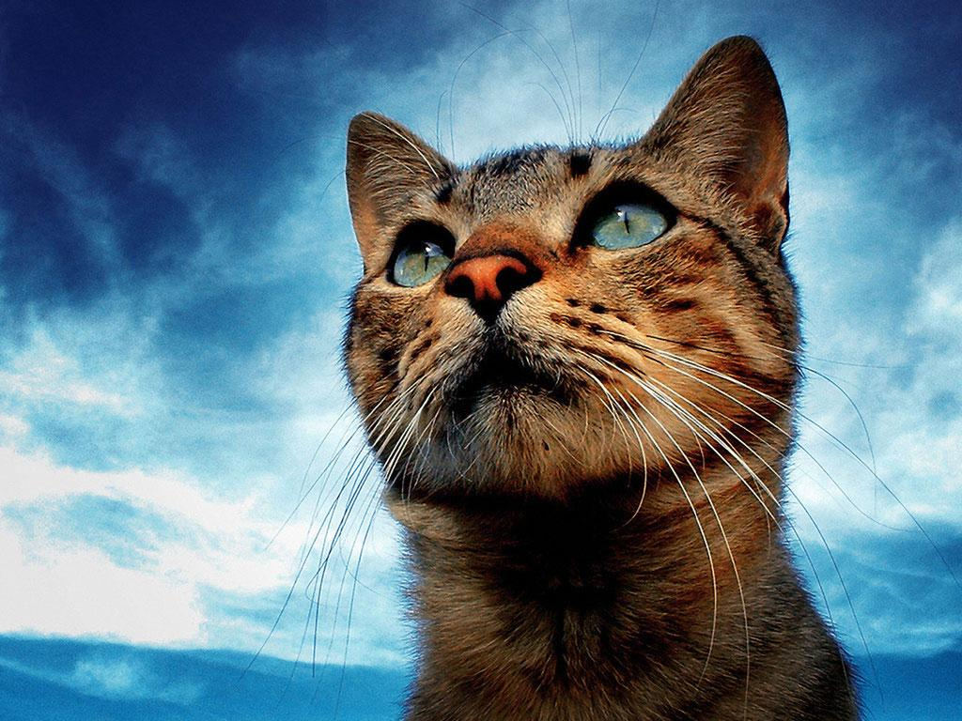
Com os pés na Terra, e os olhos no Céu eu vou
Eu vou

Slide 15

Com os pés na Terra,
e os olhos no Céu
eu vou seguindo,
Até encontrar meu Jesus!

